Slide 2
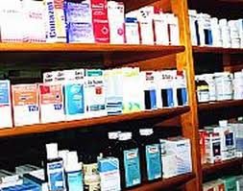
Nuevos Medicamentos
Suministro de medicamentos.

Slide 3
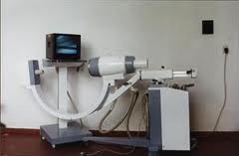
El uso de nuevos equipos médicos

Slide 4
